Slide 1
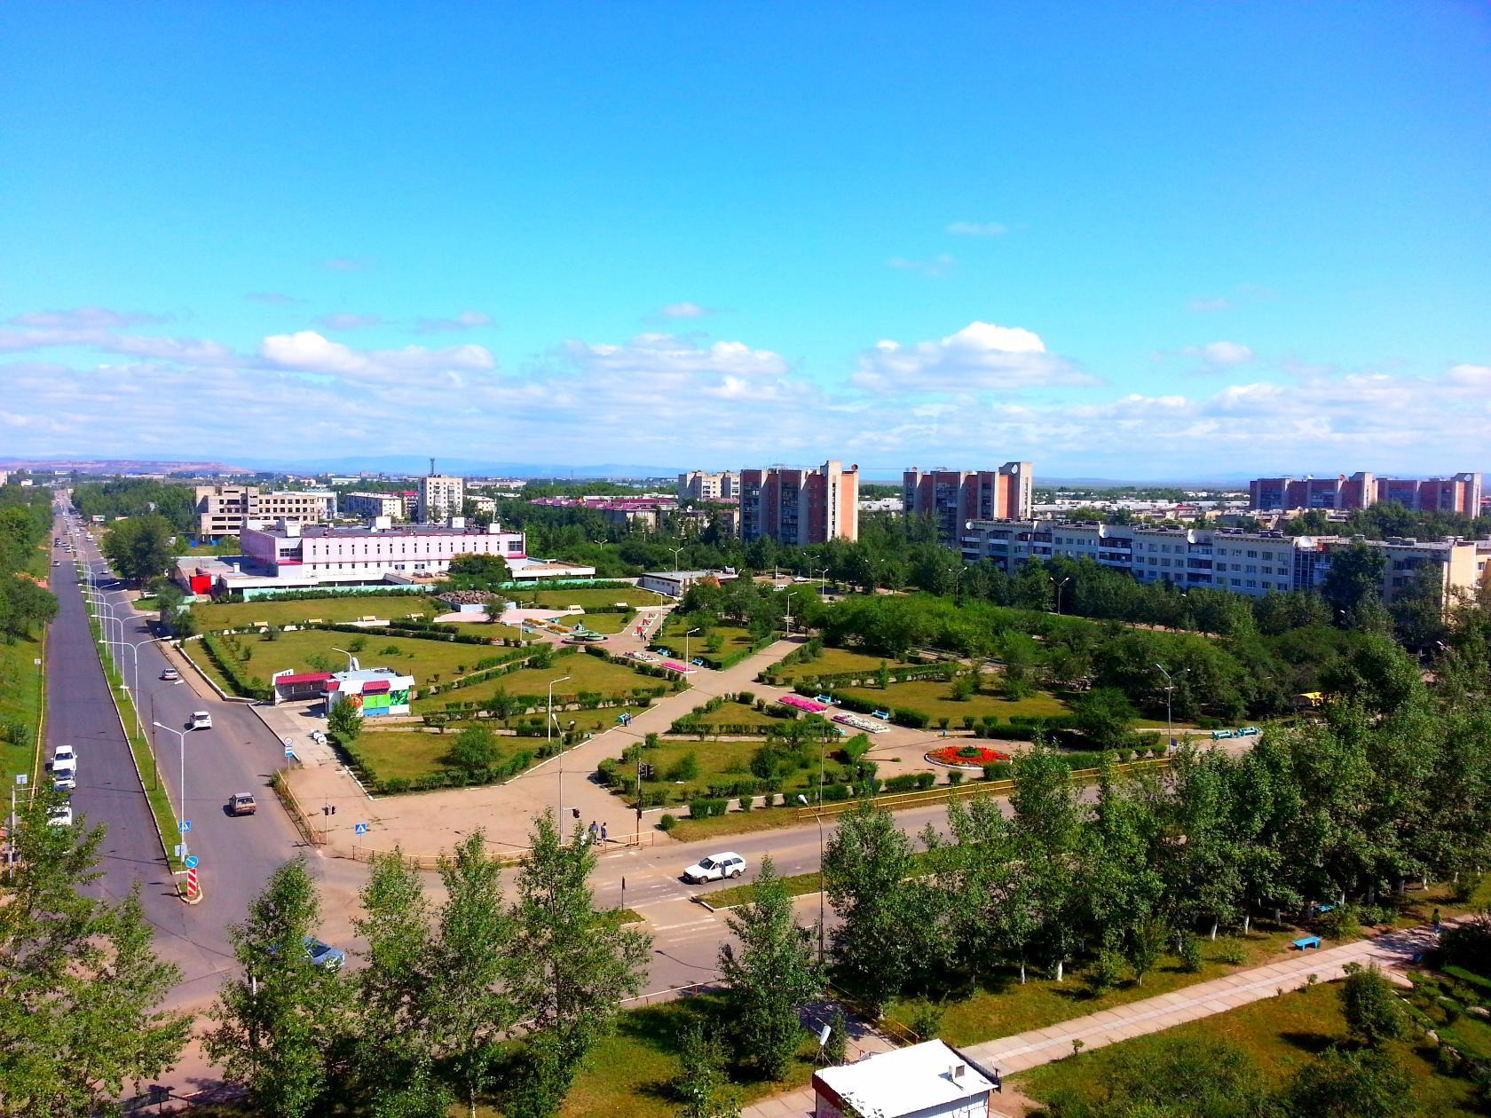
Краснокаменск – город комфорта (реконструкция сквера им. Покровского С.С.)
Городское поселение «Город Краснокаменск» муниципального района
«Город Краснокаменск и Краснокаменский район» Забайкальский край

Slide 2
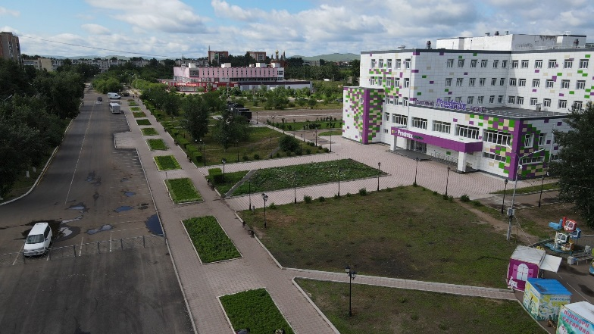
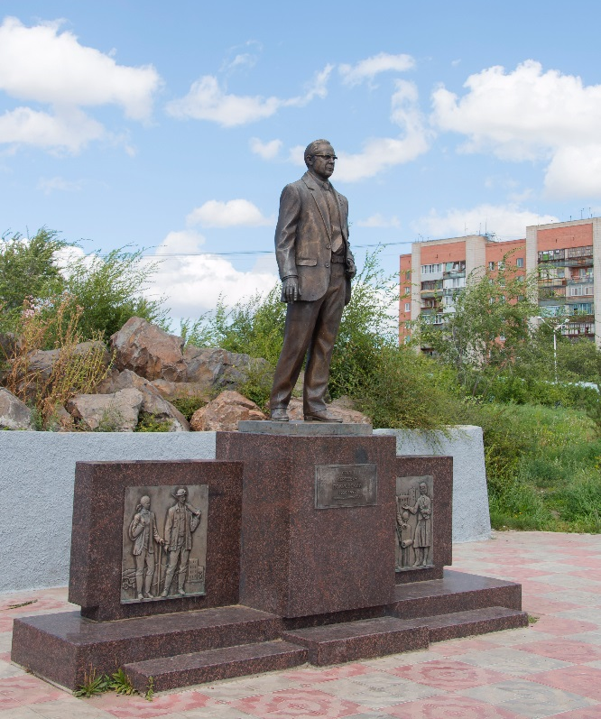
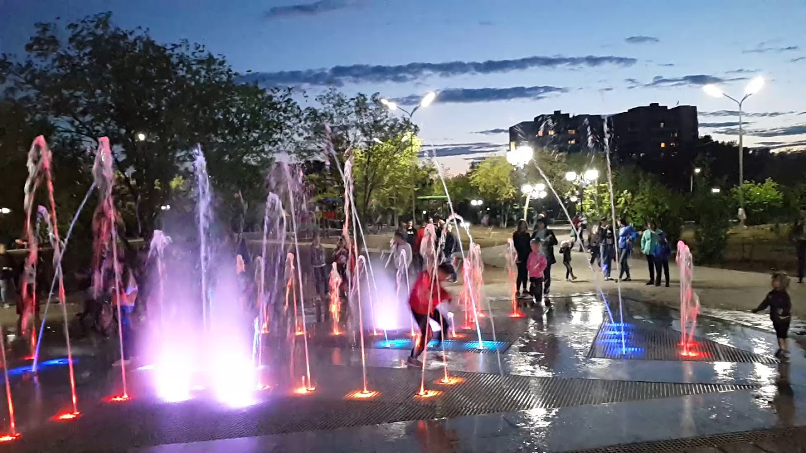
Краснокаменск второй по величине город Забайкальского края.
Градообразующее предприятие – ПАО «ППГХО им. Е.П. Славского».
Неофициальный статус города – Урановая столица России.
Численность населения – 51541 чел.
Основной ценностью для жителей является горно-химическое производство, как культурный и генетический код города. Общественные территории, памятные места являются предметом гордости краснокаменцев и посвящены героям первопроходцам. Среди которых, краснокаменцы выделяют и почитают первого директора комбината Сталя Сергеевича Покровского, чьим именем названы проспект, школа и сквер.
Сквер им. Покровского С.С., как общественная территория, в Краснокаменске существует со времен основания города. В 2013 году по инициативе руководства градообразующего предприятия и города в сквере установлен памятник С.С. Покровскому и присвоено его имя.
Сквер им. Покровского С.С. является частью комплекса общественных пространств в центре города. В 2018 году началась масштабная реконструкция центральной части города: обновлен сквер Шахтеров с прилегающей к нему улицей Ищуковой Л.И., которая примыкает к скверу им. Покровского С.С. И к 2021 году сквер им. Покровского С.С. оставался единственным не благоустроенным общественным пространством на данной территории.
Сквер Шахтёров
ул. им. Ищуковой Л.И.
Памятник С.С. Покровскому

Slide 3
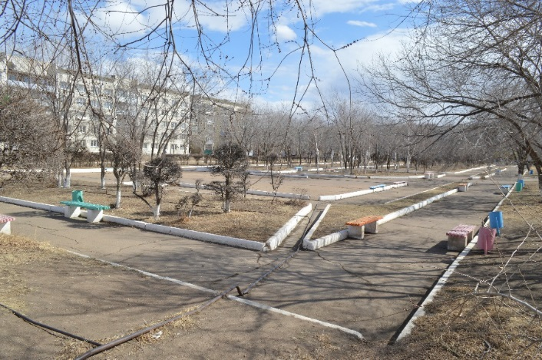
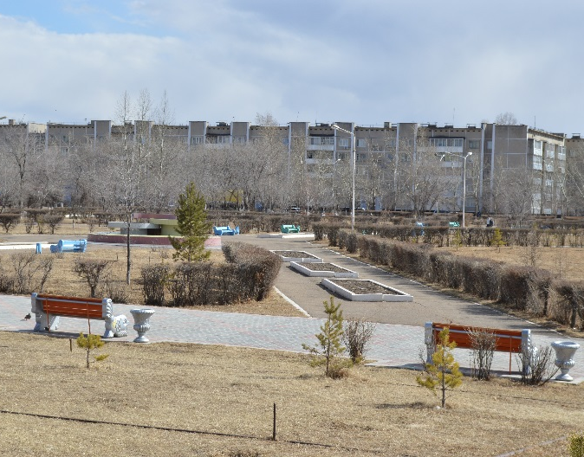
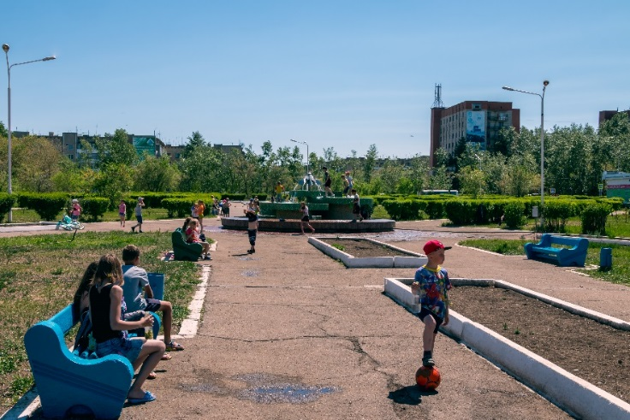
Предпосылки реализации практики
Сквер им. Покровского С.С.
Поврежденная облицовка чаш фонтана. Имеющийся на территории детский велодром с дорожными знаками не функционировал, имел устаревшую инфраструктуру. Покрытие дорожек и тротуаров подверглось деформации и частично разрушено. Недостаточное освещение территории. Отсутствие парковых фонарей. Недостаточность малых архитектурных форм. Отсутствие охранных мероприятий, системы видеонаблюдения. Отсутствие современных, безопасных, востребованных объектов отдыха. Эти и другие антипоказатели легли в основу инициативы жителей города и общественности по реконструкции сквера им. Покровского С.С. Было принято решение о включение данной территории в рейтинговое голосование и проведение благоустройства.
Стратегическая цель: создание условий и предпосылок для повышения качества жизни населения.
Цель проекта:
создание благоприятных, комфортных, безопасных и доступных условий для отдыха горожан, сохранение истории города.
Задача проекта:
завершение реконструкции центральной части города, формирование позитивного имиджа города, с учетом потребностей жителей в том числе детей и маломобильных групп населения.

Slide 4
Жители
города
51451 человек, гости города – около 10000 человек, которые получат эстетическое и культурное наслаждение при посещении общественной территории.
Администрация городского поселения «Город Краснокаменск»
реализация мероприятий по благоустройству общественных пространств окажет позитивное влияние на жителей, вселит уверенность в стабильном развитии градообразующего предприятия и города, привлечет туристов в город и повысит его инвестиционную привлекательность.
ПАО «ППГХО
им.
Е.П. Славского»
сквер, как историческое место, сохраняет идентичность и основную ценность предприятия.
На градообразующем предприятии сегодня трудятся более 5000 горожан.
Интересанты проекта
Волонтёры и добровольцы
воплощение в жизнь идеи об установлении на общественной территории знака признательности и любви к городу.
Представители бизнеса
получат возможность установить на территории сквера нестационарные торговые объекты для продажи прохладительных напитков, мороженного и сладостей в летний период времени. Намерения высказывают 3 индивидуальных предпринимателя, готовых трудоустроить 6 человек.
Запросы горожан легли в основу концепции проекта сквера. Был определён главный потенциал для города Краснокаменска – жители, которые хотят развивать свой молодой перспективный город.

Slide 5
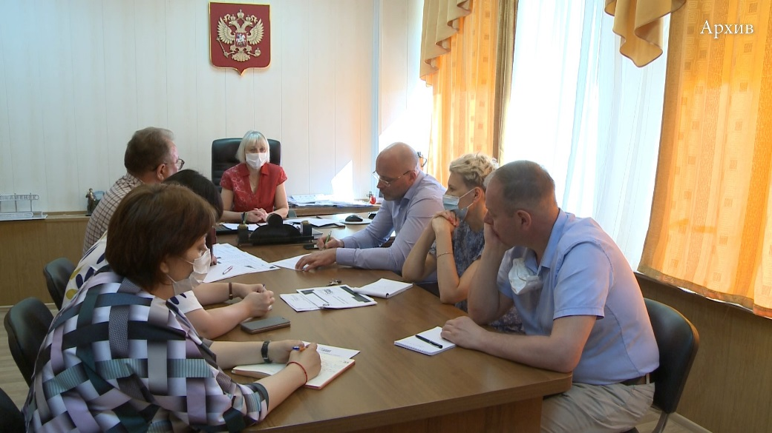
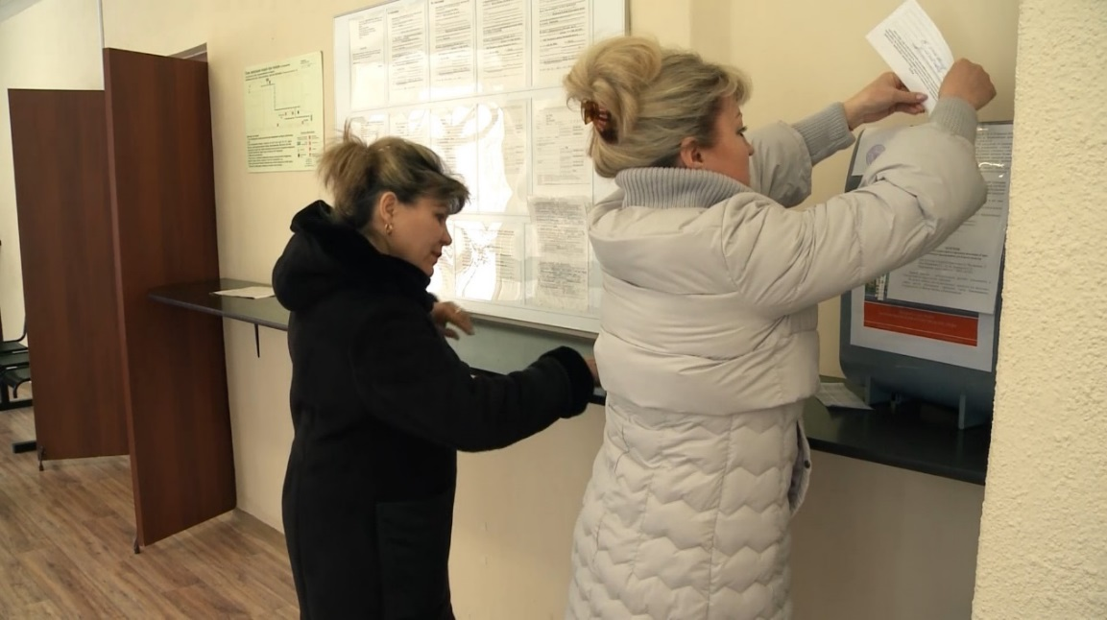
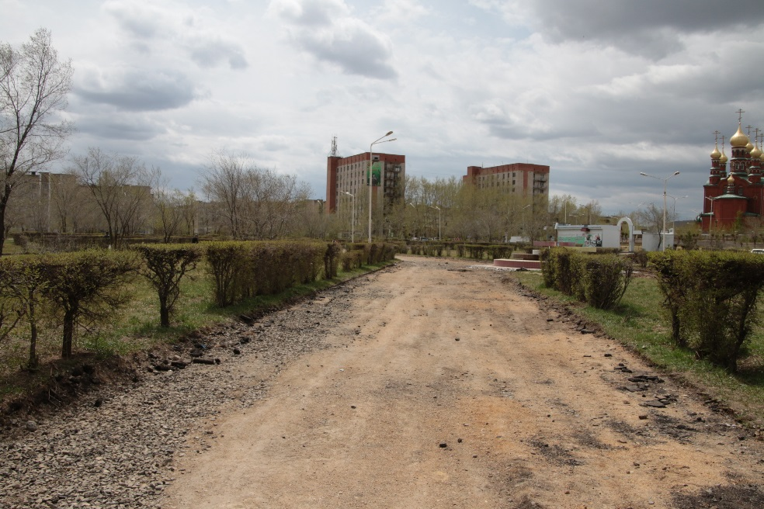
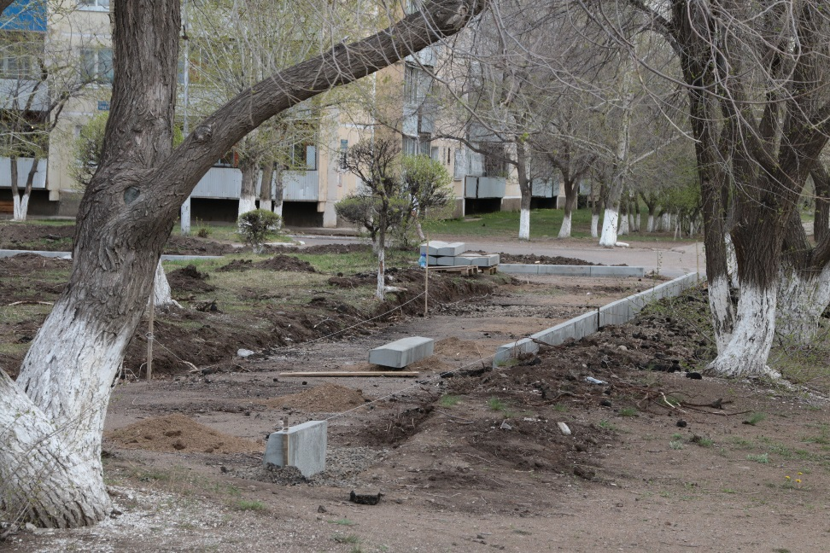
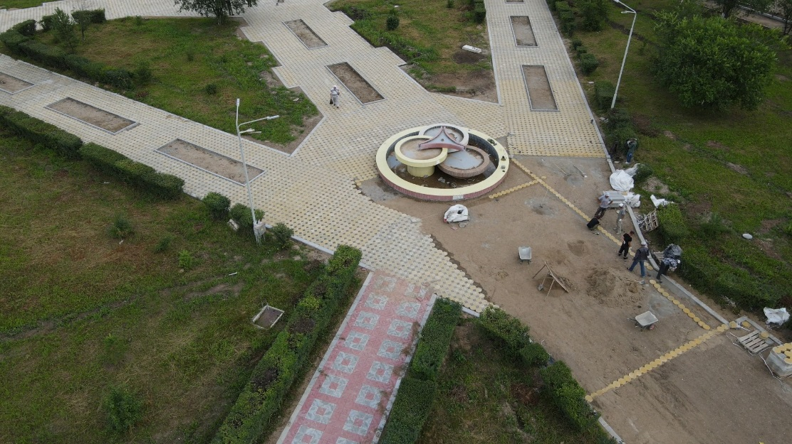
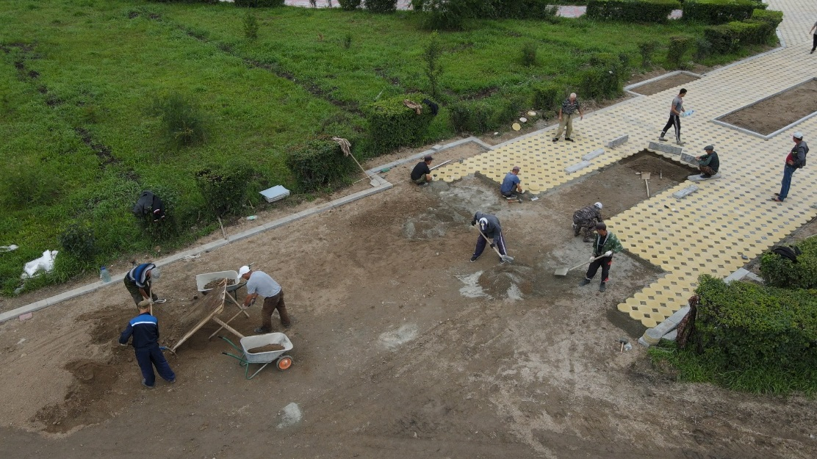
Общественное обсуждение
Рейтинговое голосование
Демонтаж старого покрытия
Установка бордюров
Реконструкция фонтана
Укладка плитки
Этапы реализации проекта

Slide 6
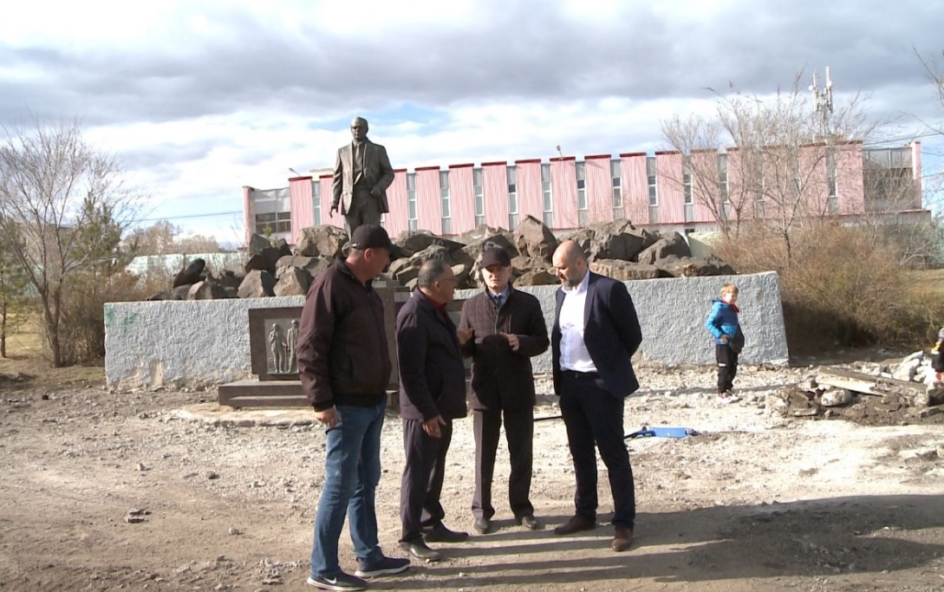
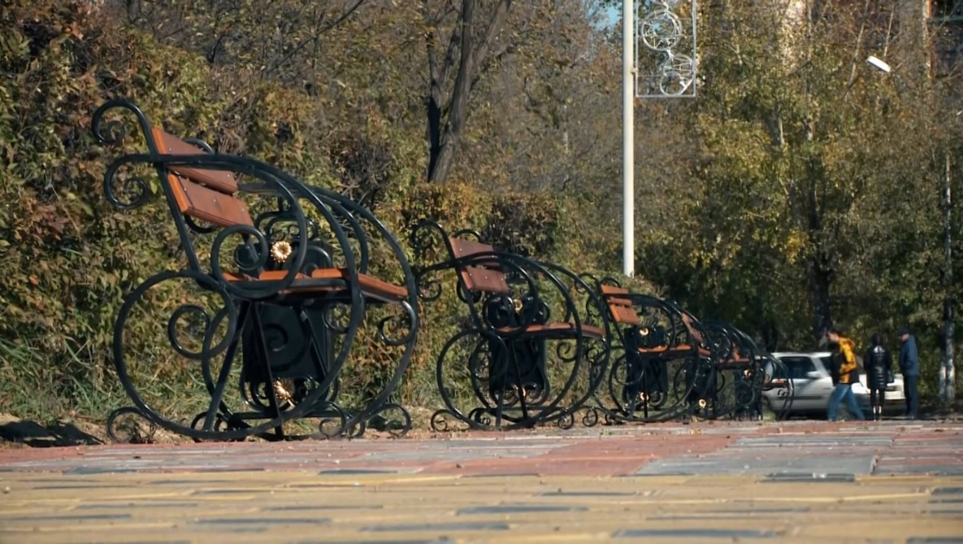
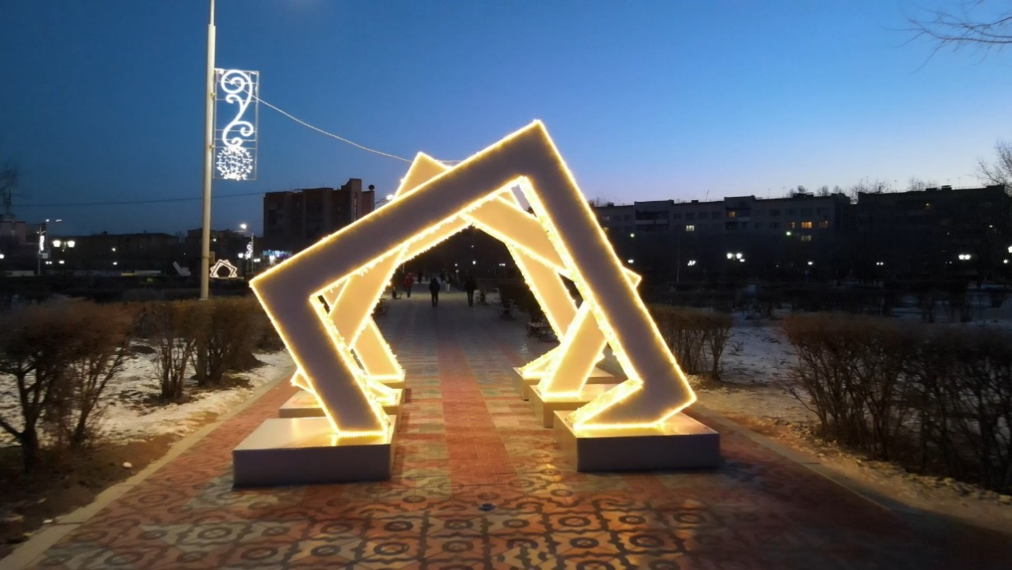
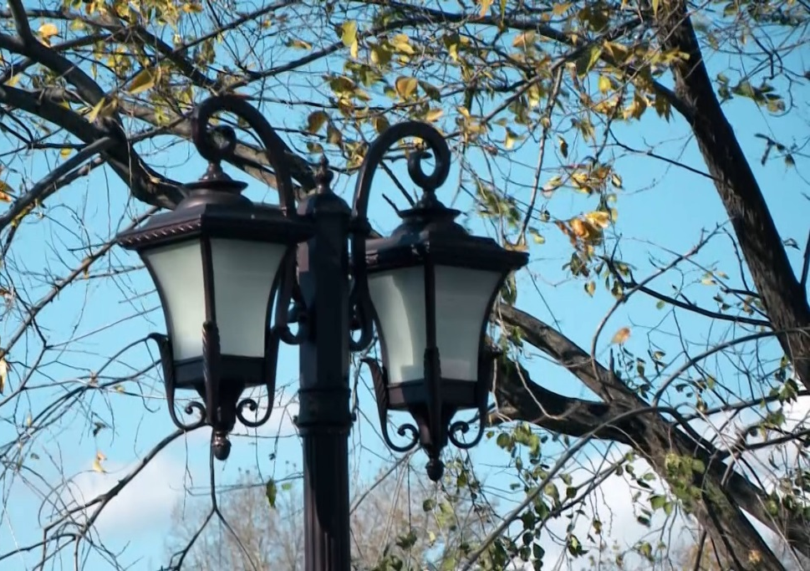
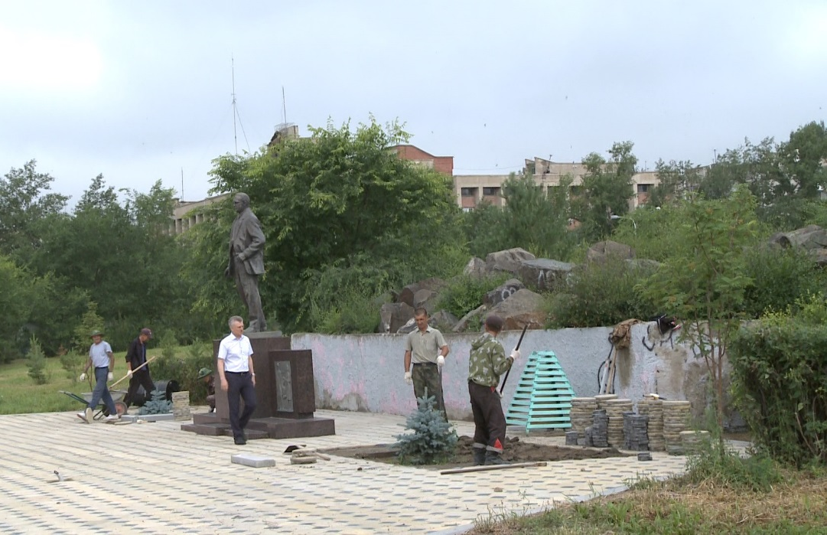
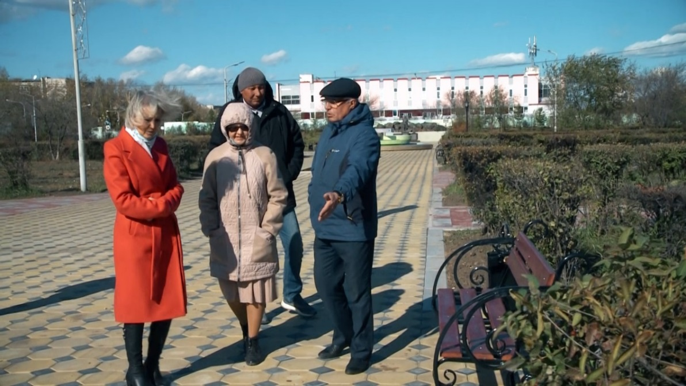
Общественный контроль
Установка малых форм
Установка арт - объектов
Установка парковых фонарей
Посадка деревьев
Контроль за ходом работ со стороны администрации
Этапы реализации проекта

Slide 7
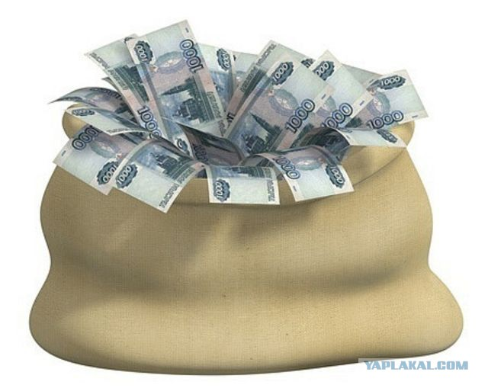
Бюджет проекта
На комплексное благоустройство общественной территории центральной части Краснокаменска с 2018 по 2021 годы было затрачено 77,8 млн. руб., из них: 57,5 млн. руб. – средства федерального, регионального и местного бюджетов, 20,3 млн. руб. – внебюджетные источники софинансирования реализации проекта. В том числе финансирование благоустройства сквера Покровского С.С. в 2021 году составило 33,8 млн. руб., из них:
Федеральный бюджет
28,9 млн. руб.
Муниципальный бюджет
4,0 млн. руб.
Региональный бюджет
0,6 млн. руб.
Средства ППГХО
0,2 млн. руб.
Волонтёры
0,1 млн. руб.

Slide 8
Результаты реализации проекта
Показатель, единица измерения | Значение
Участники голосования за определение территории благоустройства, чел. | 3544
Участие в общественных обсуждениях, организации/ чел. | 32/15832
Участие в общественных обсуждениях людей «серебряного возраста», чел. | 1953
Ремонт облицовки и освещение фонтана, шт. | 1
Установка светодиодных консолей, шт. | 8
Установка светодиодных арок, шт. | 6
Устройство асфальтового покрытия велодрома и пешеходной дорожки, м² | 3019
Велодром (Установка дорожных знаков и светофоров/ пешеходный переход), шт. | 61/1
Установка бетонных вазонов, шт. | 6
Озеленение (саженцы), шт. | 185
Ремонт и устройство тротуарных дорожек, м² | 7 124
Установка урн, шт. | 74
Установка скамеек, шт. | 61
Освещение, м/шт. | 983/75
Монтаж поливочной системы подземной, м | 2 289
Установка арт – объекта «Я люблю Краснокаменск!», шт. | 1
Прогноз количества созданных рабочих мест на территории сквера и прилегающей территории, шт. | 10
Посещаемость сквера, чел. | 230000
Уровень удовлетворённости населения, % | 99,9
Популярность у населения арт- объектов, расположенных в сквере (фотосессии, видеосъёмка), чел. | 10157
Привлечено волонтёров, чел. | 12
Выпусков в местных СМИ, сюжетов/ просмотров | 6/1417
После выполнения работ по благоустройству общественных территорий цены на жилье в прилегающих многоквартирных домах увеличились в среднем на 7-10%.
Прогноз увеличения цен на жилую недвижимость в зоне реализации проекта в среднем на 10 %, при этом увеличение стоимости коммерческой недвижимости составит не менее 30 % в связи с повышением инвестиционной привлекательности, как территории, прилегающей непосредственно к скверу, так и города в целом.
Свободная площадь (не занятая арендаторами) объектов коммерческого назначения отсутствует. Имеется возможность размещения нестационарных торговых объектов.
В зоне пешей доступности от проектируемых мероприятий комплексного благоустройства территории, заброшенные или неэффективно используемые объекты капитального строительства отсутствуют.
Прогноз количества созданных рабочих мест на территории сквера и прилегающей территории – 10.
Проходимость и посещаемость сквера до его благоустройства составляла около 23000 человек, после благоустройства общественной территории прогнозно посещаемость увеличится на 30% и составит около 30000 человек. Сквер также станет интересен для посещения гостями города и туристами
Вместе с преобразованием облика города наблюдается улучшение общей психологической атмосферы в местном сообществе, активизация общения между людьми
(в том числе представляющими разные поколения), повышение уровня доверия к органам власти, изменение отношения людей к своей жизни и месту своего проживания.

Slide 9
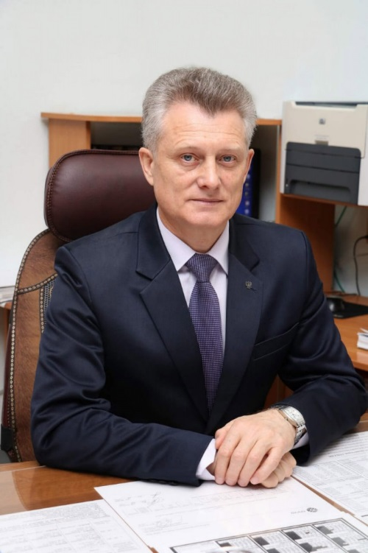
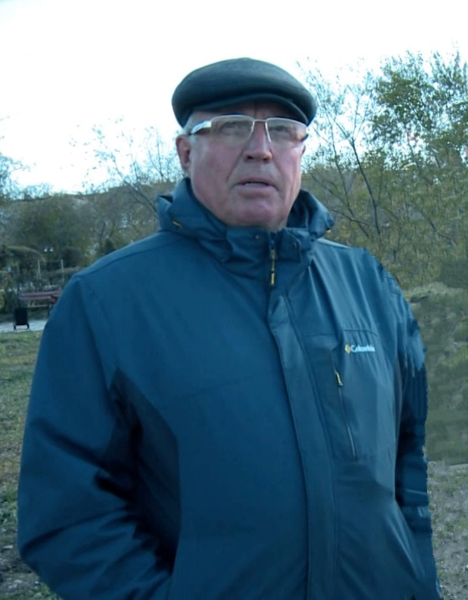
Тумашева Татьяна Петровна,
начальник отдела строительства и ЖКХ Администрации городского поселения «Город Краснокаменск» стаж работы в сфере строительства более 40 лет, стаж работы в атомной отрасли 25 лет.
Роль: ответственный за подготовку и реализацию практики.
Мудрак Игорь Георгиевич,
Глава городского поселения «Город Краснокаменск»
Роль: контроль за реализацией практики
Стародубов Виктор Дмитриевич,
директор ООО «Энергострой»
Роль: исполнитель работ
Команда практики

Slide 10
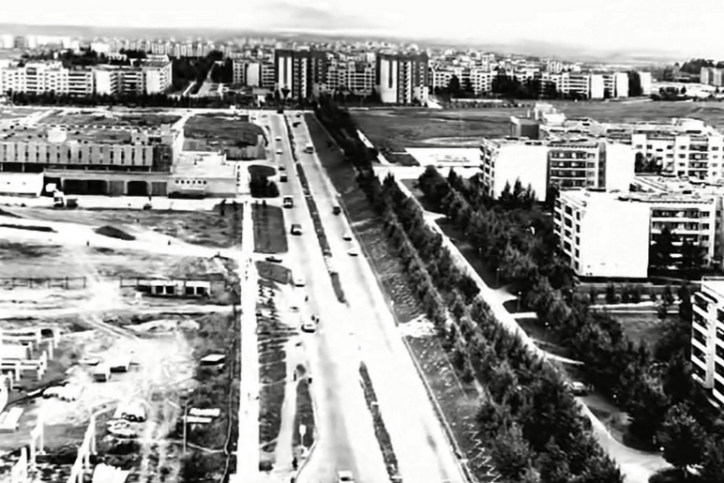
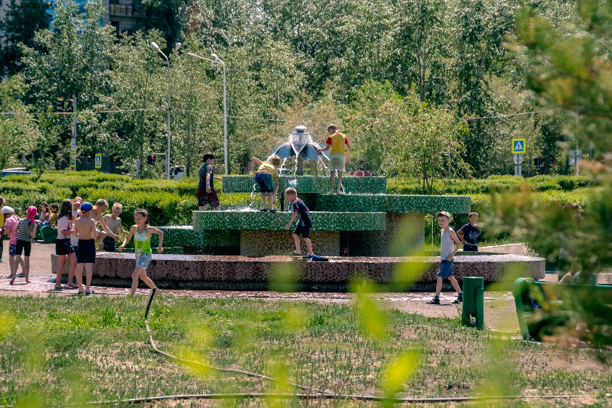
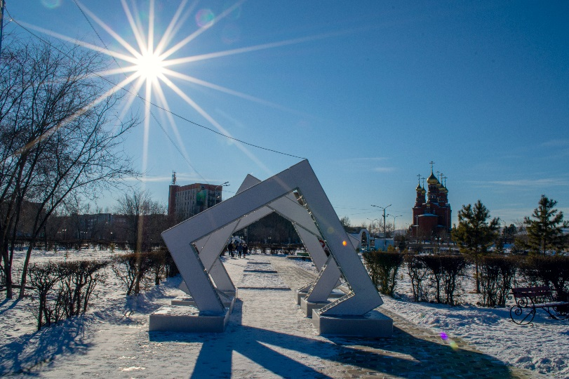
Перспектива реализации практики
Город получил современную благоустроенную площадь. Это место, где краснокаменцы вместе проводят время, общаются и получают массу позитивных эмоций. Реконструкцией сквера им. Покровского С.С. завершена реконструкция комплекса общественных пространств в центре города. Уровень удовлетворенности качества городской среды в Краснокаменске на основе проведенного органами местного самоуправления анализа мнения граждан в 2021 году достиг максимального результата в 99,9%.
Город – это МЫ, МЫ - ДОМА, с гордостью говорят краснокаменцы. Город - это дом, и жители хотят его развивать. Краснокаменск – это город комфорта. В перспективе, благодаря реализуемой муниципальной программе по формированию комфортной городской среды и поддержке со стороны ГК «Росатом», АО «АРМЗ» на территории города будут благоустроены все общественные территории.
Администрация городского поселения «Город Краснокаменск»
674674, Забайкальский край, Город Краснокаменск, 505
Сайт: красно-каменск.рф
adm.krasnokamensk@mail.ru
8(30245)2-81-55

